Slide 1
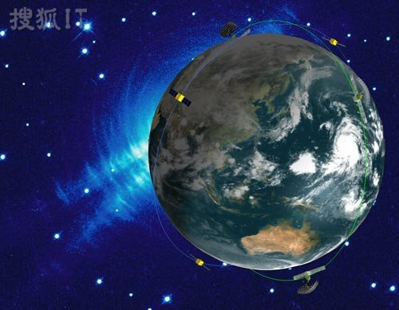
中国航天之父
——
——钱学森

Slide 2
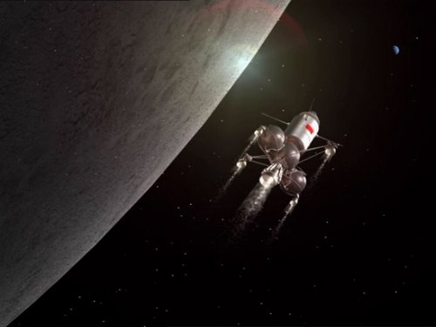
世纪伟人钱学森
个人简介
成就
陨落
精神
著作
语录
主要荣誉

Slide 3

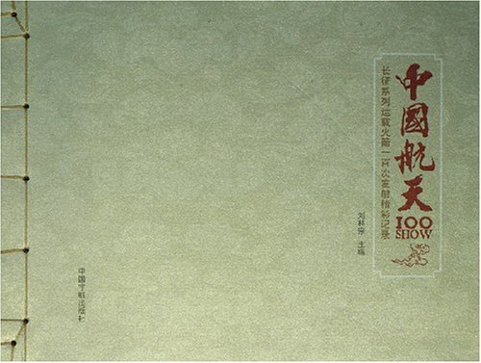
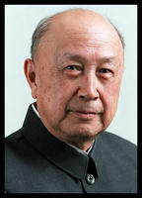
钱学森（1911～ )中国科学家，火箭专家，1911年12月1日生于上海，3岁时随父来到北京，1934年毕业于上海交通大学机械工程系，1935年赴美国研究航空工程和空气动力学，1938年获加利福尼亚理工学院博士学位。后留在美国任讲师、副教授、教授以及超音速实验室主任和古根罕喷气推进研究中心主任。1950年开始争取回归祖国，受到美国政府迫害，失去自由，历经5年于1955年才回到祖国，1958年起长期担任火箭导弹和航天器研制的技术领导职务。1959年，加入中国共产党。现任中国科技协会名誉主席等职。

Slide 4
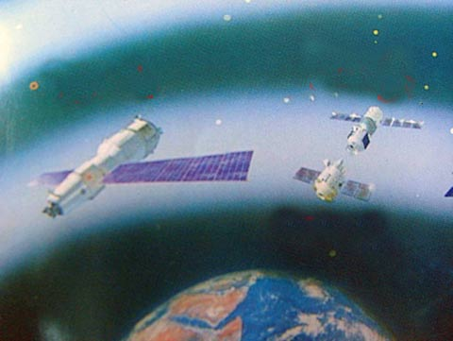
基础学科拔尖学生培养试验计
——珠峰计划
大科学家钱学森之问：“为什么我们的学校总是培养不出杰出人才？”最近，来自多所名牌大学的消息证实，教育部一项“基础学科拔尖学生培养试验计划”已于近期悄然实施，这项计划的目的就是培养拔尖创新人才。
“基础学科拔尖学生培养试验计划”的入选高校是国内11所著名学府：北京大学、清华大学、南开大学、复旦大学、中国科技大学、南京大学、上海交通大学、浙江大学、西安交通大学、吉林大学、四川大学。这场“试验”，首先从数学、物理、化学、生物、计算机学科开始。
在高等教育界，“基础学科拔尖学生培养试验计划”一度以“珠峰计划”的代号流传，但并未大张旗鼓地宣扬。一位大学校长告诉本报记者，“珠峰计划”的名字比较高调，而教育部希望各校不宣传，不张扬，埋头苦干。 这位校长说，此项计划是高校扩招以后的提高质量之举，可看作对“钱学森之问”的一种回答。决策者注意到，“很多前辈科学家提过顶尖人才培养不出来的问题。” 据介绍，教育部鼓励11所大学各显神通，没有定式。因此，各大名校的做法并不一样。但是，不约而同地，在2010年高校招生宣传时，它们分别开始向中学生大力介绍这项计划的重要性，以增加对优质生源的吸引力。

Slide 5
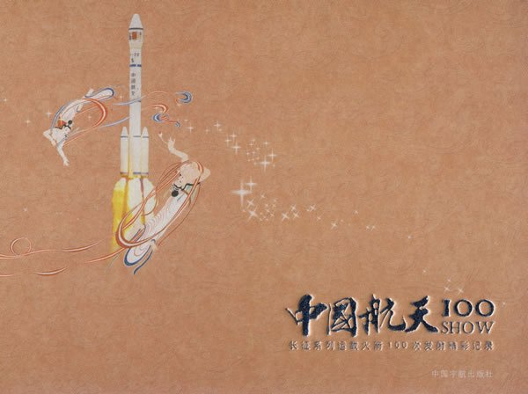
领域 | 主要贡献
应用力学 | 钱学森在应用力学的空气动力学方面和固体力学方面都做过开拓性的工作；
喷气推进与 航天技术 | 钱学森在40年代提出并实现了火箭助推起飞装置(JATO)，使飞机跑道距离缩短；在1949年提出了火箭旅客飞机概念和关于核火箭的设想；在1953年研究了行星际飞行理论的可能性；在1962年出版的《星际航行概论》中，提出了用一架装有喷气发动机的大飞机作为第一级运载工具，用一架装有火箭发动机的飞机作为第二级运载工具的天地往返运输系统概念。
工程控制论 | 工程控制论在其形成过程中，把设计稳定与制导系统这类工程技术实践作为主要研究对象。钱学森本人就是这类研究工作的先驱者。
物理力学 | 钱学森在1946年将稀薄气体的物理、化学和力学特性结合起来的研究，是先驱性的工作。1953年，他正式提出物理力学概念，主张从物质的微观规律确定其宏观力学特性，改变过去只靠实验测定力学性质的方法，大大节约了人力物力，并开拓了高温高压的新领域
系统工程 | 钱学森不仅将中国航天系统工程的实践提炼成航天系统工程理论，并且在80年代初期提出国民经济建设总体设计部的概念，还坚持致力于将航天系统工程概念推广应用到整个国家和国民经济建设，并从社会形态和开放复杂巨系统的高度，论述了社会系统。
系统科学 | 钱学森对系统科学最重要的贡献，是他发展了系统学和开放的复杂巨系统的方法论。
思维科学 | 人工智能已成为国际上的一大热门，但学术思想却处于混乱状态。在这样的背景下，钱学森站在科技发展的前沿，提出创建思维科学这一科学技术部门
主要贡献

Slide 6
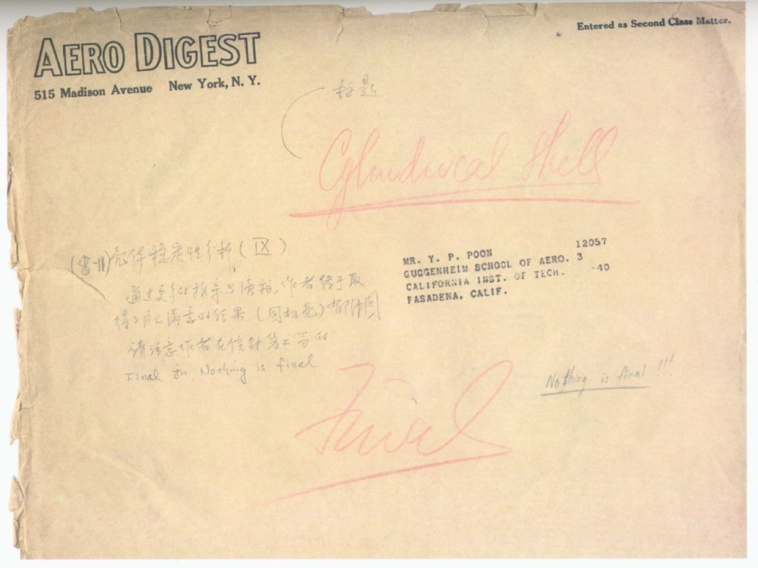
１学龄提前，学制缩短，人人皆可早成才。
钱老设想：到21世纪中叶，全中国的青年都可以18岁读完达到硕士水平的大学，成为社会有用的通才。这种学制的设计，以早出人才为旨归，适应了信息时代世界竞争形势的需要。
教育思想
２掌握现代科学技术体系，培养理工文艺结合的“全才”。
钱老提出的“现代科学技术体系”包括所有通过人类实践认知的学问。按照目前知识体系的认识，可以暂分为11大部门，即：自然科学、社会科学、数学科学、系统科学、思维科学、人体科学、军事科学、行为科学、地理科学、建筑科学以及文艺理论等
３科学技术与哲学的统一结合，品德情感与智慧能力并重，培养高尚品德和科学精神。
钱老一贯坚持把基础理论、技术科学、应用技术统一起来的考虑专业教学的内容。他提出要充分利用计算机、信息网络，人—机结合优势互补的长处。而大成智慧人才培养的关键，还在于学生的品德与精神。

Slide 7
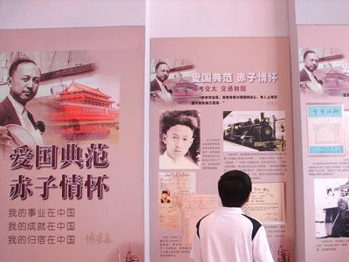
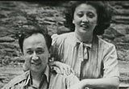
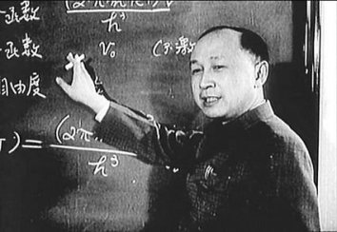
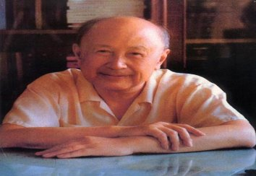
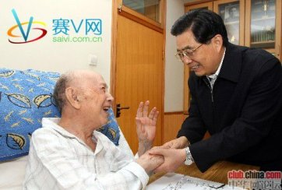
不同时期的钱学森

Slide 8
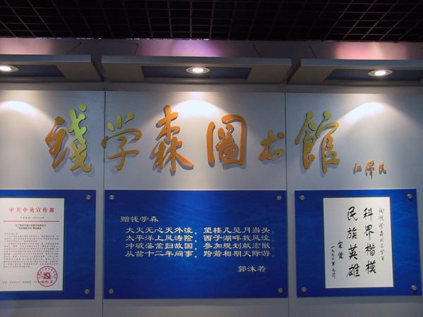
《工程控制论》
《物理力学讲义》
《星际航行概论》
《论系统工程》
《创建系统学》
《关于思维科学》
《论地理科学》
《科学的艺术与艺术的科学》
《论人体科学与现代科技》
《论宏观建筑与微观建筑》
《论第六次产业革命通信集》
钱老的著作

Slide 9
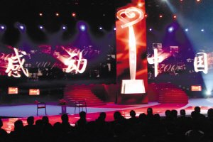
主要荣誉
1979年，加州理工学院授予钱学森最高荣誉“杰出校友奖”（但直到2001年12月，钱学森才正式接受这一荣誉）。1991年获国务院、中央军委授予的“国家杰出贡献科学家”荣誉称号和中央军委授予的一级英雄模范奖章；1999年，中共中央国务院、中央军委决定，授予钱学森“两弹一星功勋奖章”；2007年荣获“感动中国年度人物”；2009年9月14日，他被评为100位新中国成立以来感动中国人物之一。2009年11月13日，第二届中国绿色发展高层论坛授予钱学森“中国绿色贡献终身成就奖”。

Slide 10
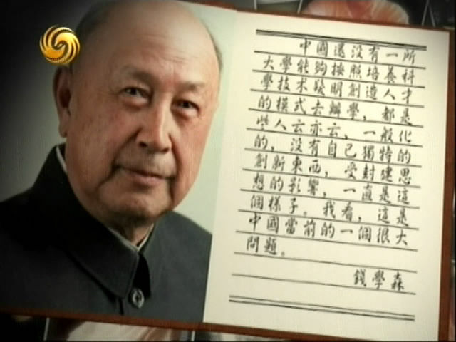
我的事业在中国，我的成就在中国，我的归宿在中国。
在美国期间，有人好几次问我存了保险金没有，我说1块美元也不存。因为我是中国人，根本不打算在美国住一辈子。
在美国前4年是学习，后十几年是工作，所有这一切都在做准备，为了回到祖国后能为人民做点事——因为我是中国人。
我姓钱，但我不爱钱。
我个人仅仅是沧海一粟，真正伟大的是党、人民和我们的伟大国家。
难道搞科学的人只需要数据和公式吗？搞科学的人同样需要有灵感，而我的灵感，许多就是从艺术中悟出来的。
我认为今天科学技术不仅仅是自然科学与工程技术，而是人认识客观世界、改造客观世界的整个的知识体系，而这个体系的最高概括是马克思主义哲学。
我们不能人云亦云，这不是科学精神，科学精神最重要的就是创新。
我是一名科技人员，不是什么大官，那些官的待遇，我一样也不想要。中国大学老是“冒”不出杰出人才，这是很大的问题。
常常是最后一把钥匙打开了神殿门
钱学森语录

Slide 11
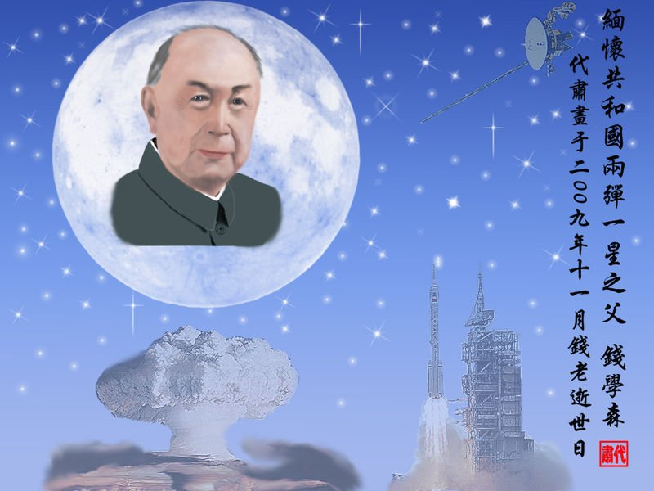
杰出的科学家、中国航天事业奠基人钱学森同志的遗体告别仪式，2009年11月6日上午在北京八宝山革命公墓举行，胡锦涛、江泽民、吴邦国、温家宝、贾庆林、李长春、习近平、李克强、贺国强、周永康及朱镕基、李瑞环、宋平、李岚清等同志前往送别；钱学森同志的家人、老同事、家乡代表以及社会各界民众也前来为他送行，其中不少人竟是从祖国各地甚至海外赶来参加告别仪式。
胡锦涛等多位党和国家领导人，一早即来到八宝山革命公墓礼堂，在哀乐声中缓步走到钱老的遗体前，肃立默哀向他的遗体三鞠躬，并和家属一一握手表示慰问。
八宝山革命公墓礼堂庄严肃穆、哀乐低回，礼堂上方悬挂的黑色白底的横幅，上面写着“沉痛悼念钱学森同志”横幅下面是钱老的遗像，遗像的正下方摆着两个花圈，一个是儿女敬献的花圈，挽联上写着“爸爸，您永远活在我们心中”，另一个花圈是钱老的孙辈们敬献的，上面写着“爷爷我们永远想念您”。钱老遗体前方摆放的是妻子蒋英敬献的花圈，挽联上写着“学森安心走好”。钱老的遗体安卧在鲜花翠柏丛中，身上覆盖着鲜红的中国共产党党旗。

Slide 12

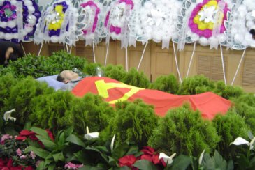
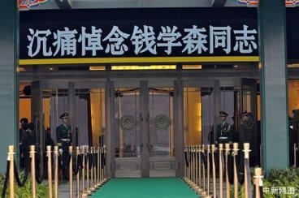
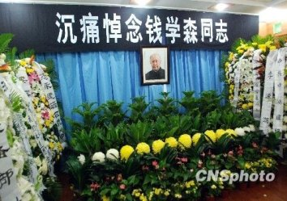
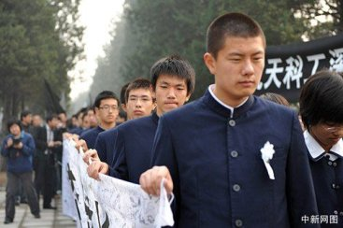
钱老的追悼会

Slide 13
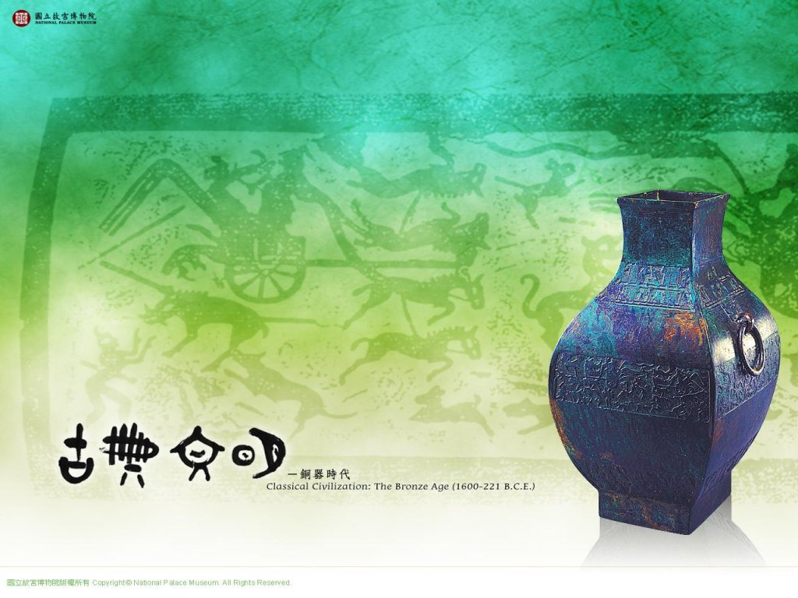
钱学森的精神
严谨的工作作风、献身科学、坚持真理的精神；
永不停息、勇攀高峰、与时俱进、开拓进取的毅力；
热爱祖国、热爱人民的崇高民族气节；
淡薄名利、一心为国无私奉献的品格。

Slide 14
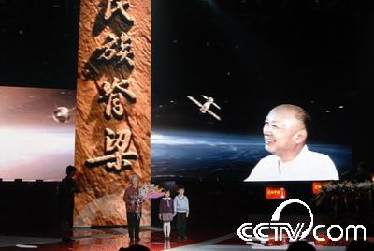
最后让我们向钱老致敬！

Slide 15
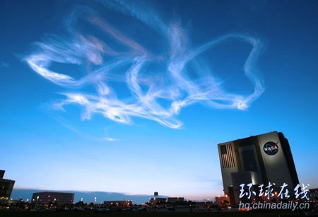
谢谢您与我一起缅怀钱老！
再见！

